Slide 1



4ªEDIÇÃO
Banco de dados

Slide 2

Ementa:
A diferença entre SGBD e banco de dados
O que é banco de dados relacional
Instalando e configurando o PostgreSQL (VSCode)
Modelagem Banco de Dados Relacional
Relacionamento entre tabelas
SQL Nativo (DDL, DML, DQL)
Manipulação de dados SQL
Notes:
Curriculo caindo em desuso? 20min

Slide 3


1. A diferença entre SGBD e banco de dados
1.1 Banco de dados
Banco de dados ou base de dados pode simplesmente ser definida como um local – físico ou virtual – onde se armazenam dados de forma organizada e indexada. Percebam que não estamos nem na parte de informática e sim na parte física e analógica.
Com isso em mente, podemos citar como exemplo de banco de dados, o bloco de notas, o documento no word, uma planilha, um caderno e até mesmo um baú. A internet também pode ser considerada um banco de dados.
Um banco de dados tem as seguintes propriedades implícitas:
representa algum aspecto do mundo real;
é uma coleção de dados logicamente coerente;
é projetado, construído e populado para um propósito específico.

Slide 4
1. A diferença entre SGBD e banco de dados
1.2 Sistema de Gerenciamento de Banco de Dados (SGBD)
Um SGBD é um software responsável por tornar o banco de dados gerenciável permitir que ele seja manipulado, ele ainda não é o software que vai ao usuário final e sim o que o DBA ou Database Admin irá utilizar. Sua principal função é facilitar a interface com o banco e do DBA. Um SGBD é um software de propósito geral que facilita o processo de definir, construir, manipular e compartilhar bancos de dados entre vários usuários e aplicações.
Segue uma lista de SGBDs mais utilizados:
Oracle
MySQL
SQL Server
PostregeSQL
MongoDB

Slide 5
2. O que é banco de dados relacional
2.1 Banco de dados relacional
Um banco de dados relacional é uma coleção de itens de dados com relacionamentos predefinidos entre si. Esses itens são organizados como um conjunto de tabelas com colunas e linhas.
As tabelas são usadas para reter informações sobre os objetos a serem representados no banco de dados. Cada coluna da tabela retém um determinado tipo de dado e um campo armazena o valor em si de um atributo.
As linhas na tabela representam uma coleção de valores relacionados de um objeto ou de uma entidade. Cada linha em uma tabela pode ser marcada com um único identificador chamado de chave principal. Já as linhas entre as várias tabelas podem ser associadas usando chaves estrangeiras.
Esses dados podem ser acessados de várias maneiras diferentes sem reorganizar as próprias tabelas do banco de dados.

Slide 6
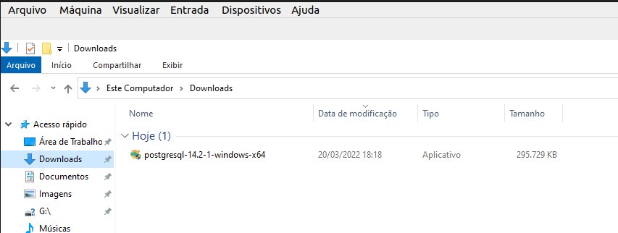
3. Instalando e configurando o PostgreSQL e DBeaver
3.1 Instalação do PostgreSQL no Windows
Realize o download do instalador no link https://www.enterprisedb.com/downloads/postgres-postgresql-downloads
Após a finalização do download, execute o instalador:

Slide 7
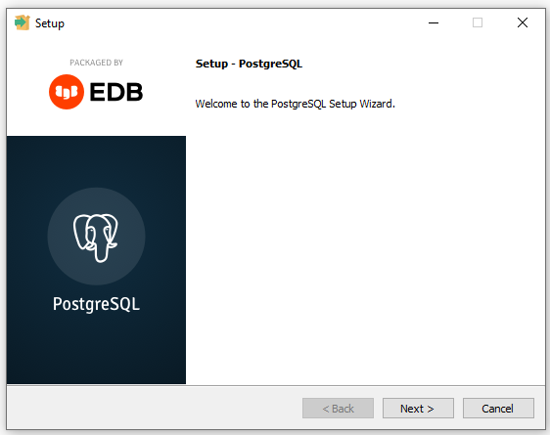
3. Instalando e configurando o PostgreSQL e DBeaver
3.1 Instalação do PostgreSQL no Windows
Siga para o próximo passo através da opção “Next”:

Slide 8
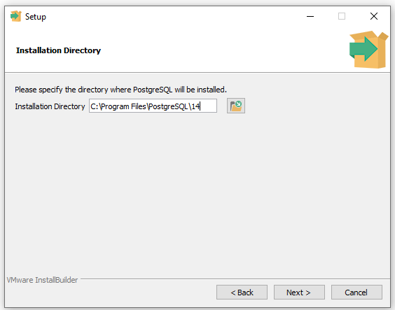
3. Instalando e configurando o PostgreSQL e DBeaver
3.1 Instalação do PostgreSQL no Windows
Siga para o próximo passo através da opção “Next”:

Slide 9
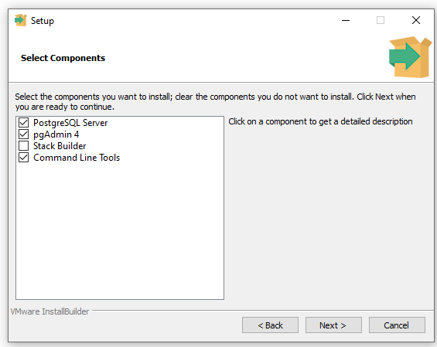
3. Instalando e configurando o PostgreSQL e DBeaver
3.1 Instalação do PostgreSQL no Windows
Desmarque o componente “Stack Builder” que não será necessário.
Siga para o próximo passo através da opção “Next”:

Slide 10
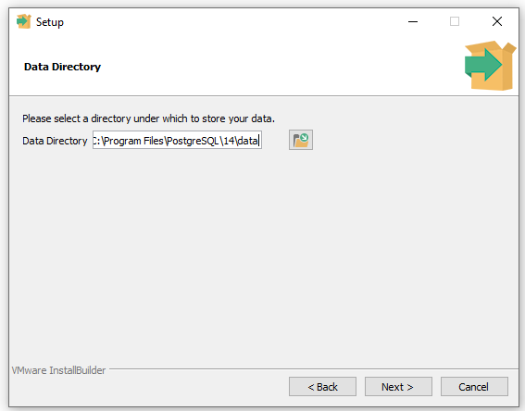
3. Instalando e configurando o PostgreSQL e DBeaver
3.1 Instalação do PostgreSQL no Windows
Nesta etapa podemos indicar o diretório onde será armazenado os dados. No exemplo abaixo iremos manter o caminho sugerido pelo instalador. Siga para o próximo passo através da opção “Next”:

Slide 11
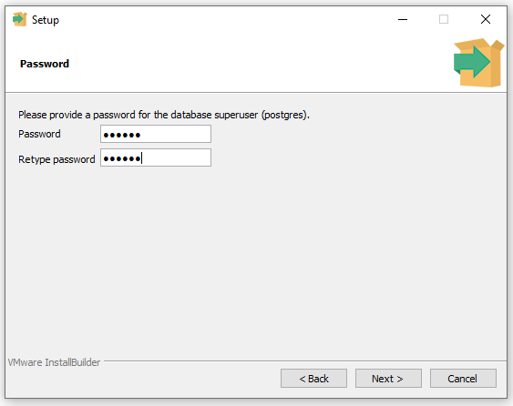
3. Instalando e configurando o PostgreSQL e DBeaver
3.1 Instalação do PostgreSQL no Windows
Aqui definimos uma senha de administrador do banco de dados. É extremamente importante manter essa senha de uma forma segura.
Siga para o próximo passo através da opção “Next”:

Slide 12
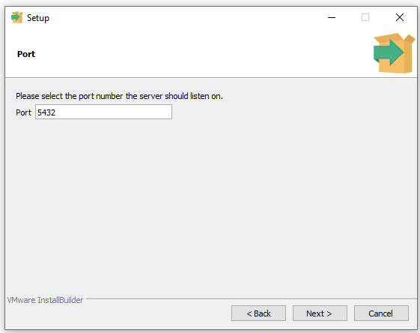
3. Instalando e configurando o PostgreSQL e DBeaver
3.1 Instalação do PostgreSQL no Windows
Neste momento é configurado a porta que o servidor irá utilizar. Iremos manter a configuração padrão.
Siga para o próximo passo através da opção “Next”:

Slide 13
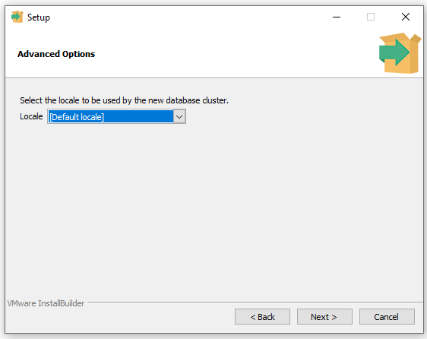
3. Instalando e configurando o PostgreSQL e DBeaver
3.1 Instalação do PostgreSQL no Windows
Iremos utilizar a configuração de local default.
Siga para o próximo passo através da opção “Next”:

Slide 14
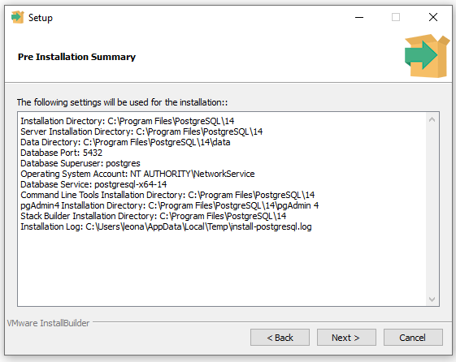
3. Instalando e configurando o PostgreSQL e DBeaver
3.1 Instalação do PostgreSQL no Windows
Siga para o próximo passo através da opção “Next”:

Slide 15
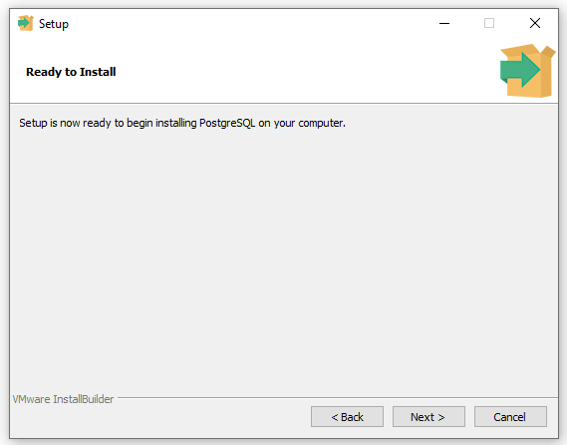
3. Instalando e configurando o PostgreSQL e DBeaver
3.1 Instalação do PostgreSQL no Windows
Siga para o próximo passo através da opção “Next”:

Slide 16
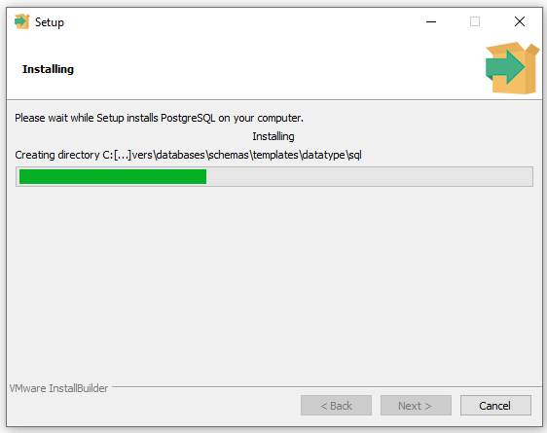
3. Instalando e configurando o PostgreSQL e DBeaver
3.1 Instalação do PostgreSQL no Windows
Aguarde a instalação finalizar.

Slide 17
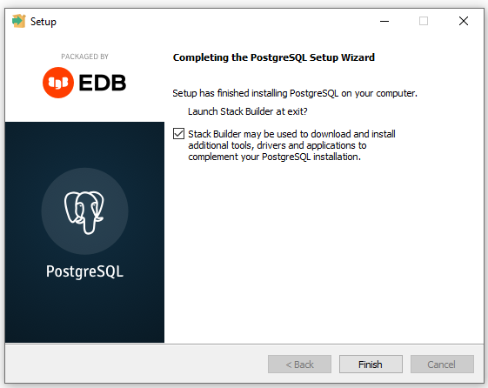
3. Instalando e configurando o PostgreSQL e DBeaver
3.1 Instalação do PostgreSQL no Windows
Finalize a instalação.

Slide 18
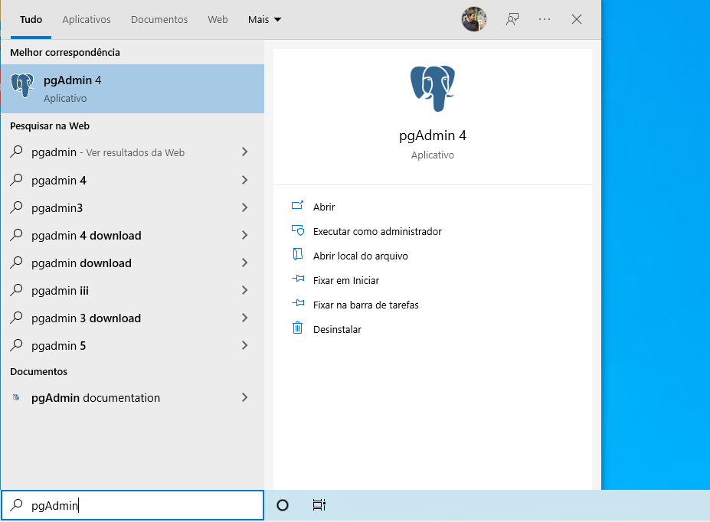
3. Instalando e configurando o PostgreSQL e DBeaver
3.2 Criação do banco de dados
Iremos utilizar o pgAdmin 4 (que também foi instalado no pacote) para realizar a criação do banco de dados:

Slide 19
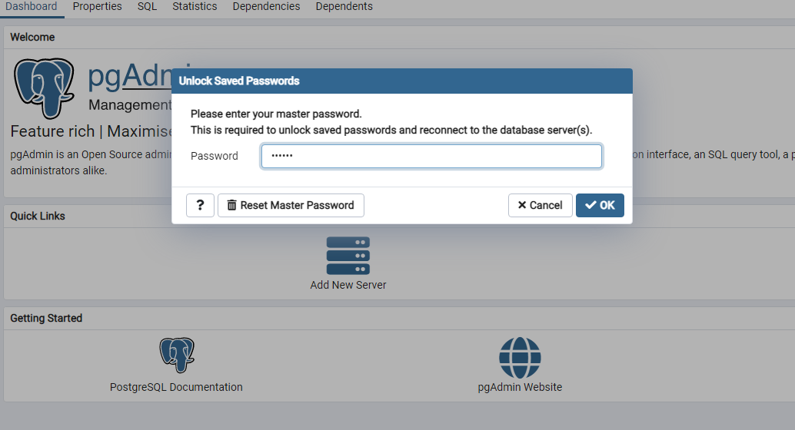
3. Instalando e configurando o PostgreSQL e DBeaver
3.2 Criação do banco de dados
Insira a senha de administrador do banco de dados que foi configurada na instalação:

Slide 20
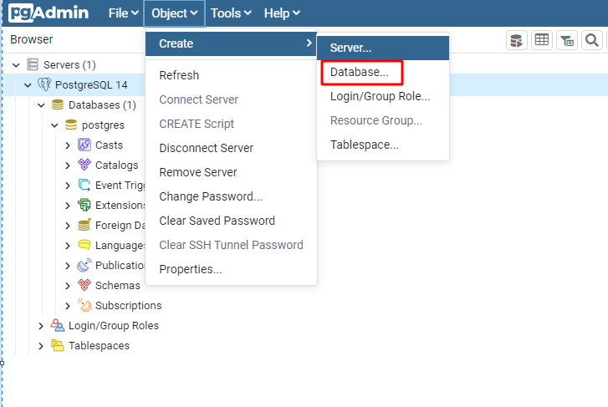
3. Instalando e configurando o PostgreSQL e DBeaver
3.2 Criação do banco de dados
Selecione a opção Object -> Create -> Database…

Slide 21
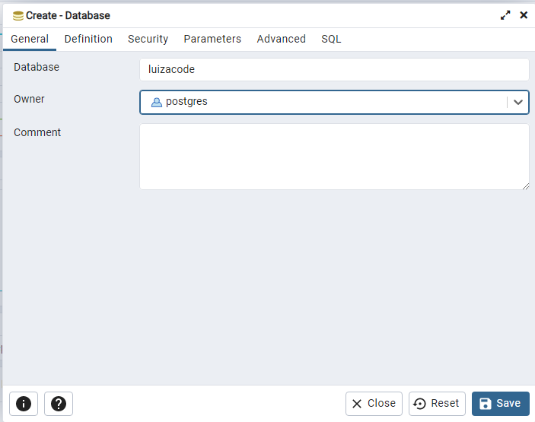
3. Instalando e configurando o PostgreSQL e DBeaver
3.2 Criação do banco de dados
Defina o nome do banco de dados como luizacode e clique em “Save”.

Slide 22
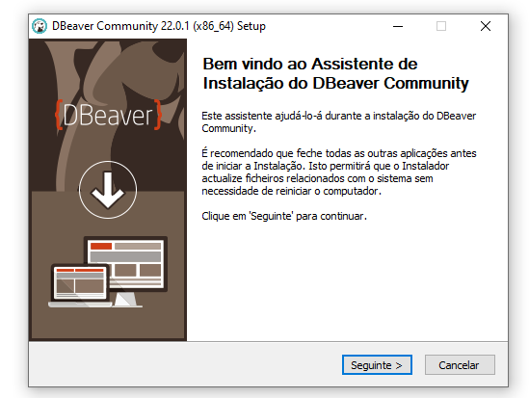
3. Instalando e configurando o PostgreSQL e DBeaver
3.3 Instalação da IDE DBeaver
O DBeaver é um programa multiplataforma, que tem por objetivo conectar e manipular vários tipos de banco de dados. Realize o dowload através do link https://dbeaver.io/download.

Slide 23
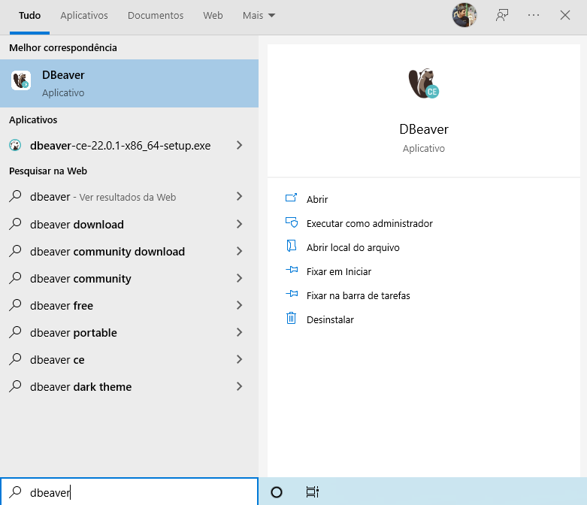
3. Instalando e configurando o PostgreSQL e DBeaver
3.3 Instalação da IDE DBeaver
Inicie o DBeaver:

Slide 24
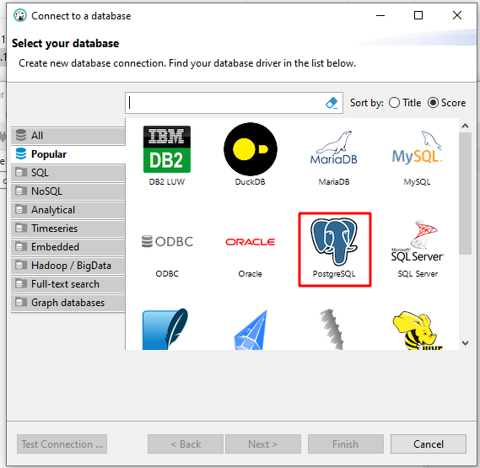
3. Instalando e configurando o PostgreSQL e DBeaver
3.3 Instalação da IDE DBeaver
Selecione o opção PostgreSQL:

Slide 25
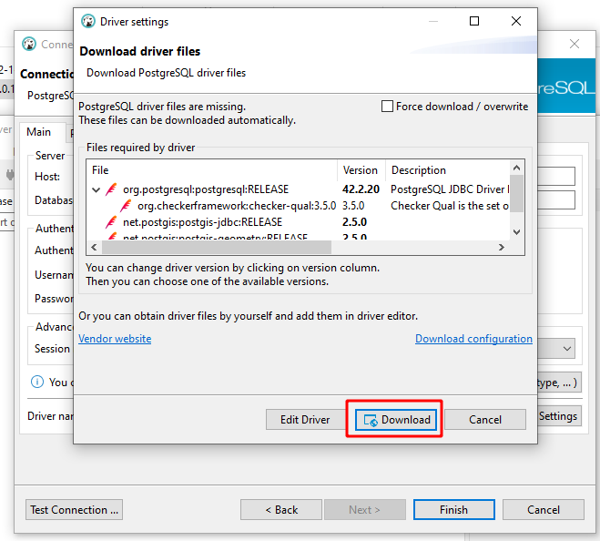
3. Instalando e configurando o PostgreSQL e DBeaver
3.3 Instalação da IDE DBeaver
A próxima etapa é realizar o download dos drivers necessários para realizar a conexão com o banco de dados. O DBeaver automatica sugere quais devem ser baixados:

Slide 26
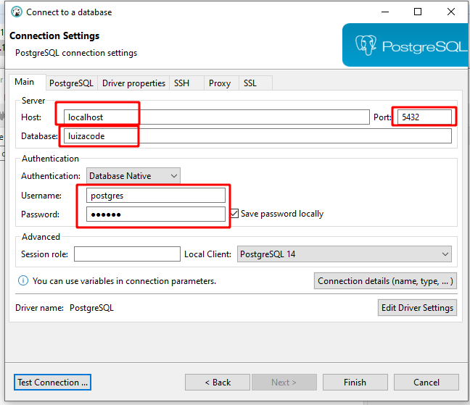
3. Instalando e configurando o PostgreSQL e DBeaver
3.3 Instalação da IDE DBeaver
Agora inserimos as informações de conexão com o banco de dados. Aqui novamente utilizamos a senha definida na instalação.

Slide 27
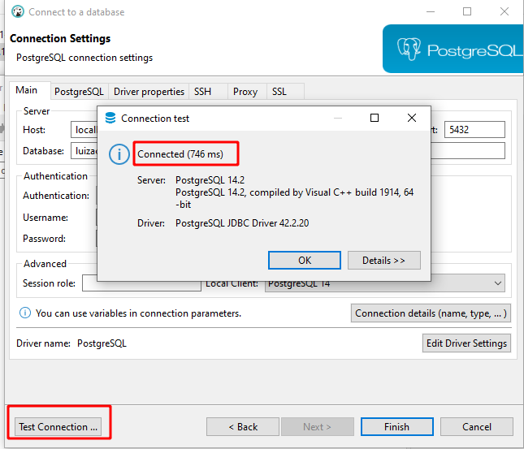
3. Instalando e configurando o PostgreSQL e DBeaver
3.3 Instalação da IDE DBeaver
É aconselhável testar a conexão para confirmar se todos os dados foram inseridos corretamente.

Slide 28
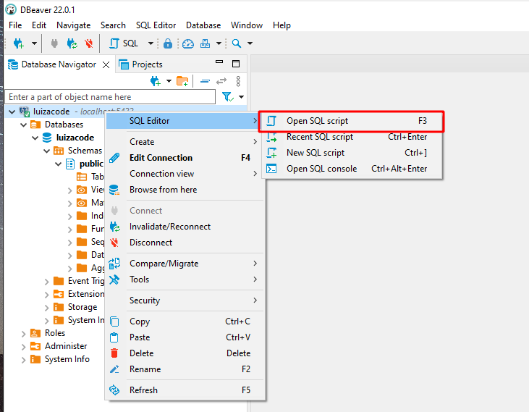
3. Instalando e configurando o PostgreSQL e DBeaver
3.3 Instalação da IDE DBeaver
Agora que conseguimos conectar, iremos abrir um editor onde será possível realizar as operações de criação e manipulação do banco de dados.

Slide 29
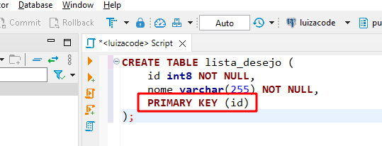
4. Modelagem do banco de dados
4.1 Primary key
A PRIMARY KEY é uma restrição que identifica exclusivamente cada registro em uma tabela.
As chaves primárias devem conter valores únicos e não podem conter valores NULL.
Uma tabela pode ter apenas UMA chave primária; e na tabela, essa chave primária pode consistir em uma ou várias colunas (campos).

Slide 30
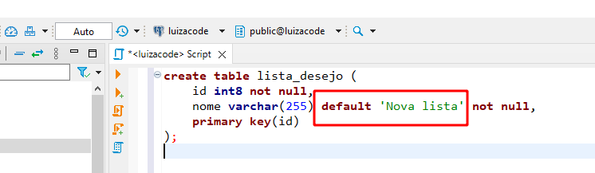
4. Modelagem do banco de dados
4.2 Default
A constraint DEFAULT é utilizada para inserirmos um valor padrão em uma coluna. Esse valor padrão é inserido automaticamente nos registros, se nenhum valor for especificado para a coluna em questão.
Abaixo temos uma sintaxe para criar valor um padrão “Nova lista” na coluna nome:

Slide 31
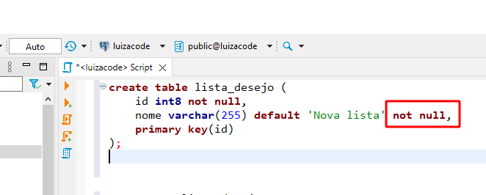
4. Modelagem do banco de dados
4.3 Not null
A restrição NOT NULL garante que uma coluna não admita valores NULL. Isto significa que será abortada uma operação de INSERT ou UPDATE que coloque um valor NULL nessa coluna. A sua utilização é útil sempre que as regras de negócio obriguem ao preenchimento de um campo.

Slide 32
4. Modelagem do banco de dados
4.4 Tipos de dados
O PostgreSQL tem um rico conjunto de tipos de dados nativos disponíveis para os usuários. Além deles, é possível ainda adicionar novos tipos ao PostgreSQL usando o comando CREATE TYPE.
Iremos apresentar os principais:
Nome | Alias | Descrição
bigint | int8 | inteiro de oito bytes
bigserial | serial8 | inteiro de oito bytes de autoincremento
boolean | bool | lógica booleana (verdadeiro/falso)
character | char [ (n) ] | cadeia de caracteres de comprimento fixo
character varying | varchar [ (n) ] | cadeia de caracteres de comprimento variável
date |  | data do calendário (ano, mês, dia)
integer | int, int4 | inteiro de quatro bytes assinado
numeric | decimal | numérico exato de precisão

Slide 33
4. Modelagem do banco de dados
4.4 Tipos de dados
O PostgreSQL tem um rico conjunto de tipos de dados nativos disponíveis para os usuários. Além deles, é possível ainda adicionar novos tipos ao PostgreSQL usando o comando CREATE TYPE.
Iremos apresentar os principais:
Nome | Alias | Descrição
bigint | int8 | inteiro de oito bytes
bigserial | serial8 | inteiro de oito bytes de autoincremento
boolean | bool | lógica booleana (verdadeiro/falso)
character | char [ (n) ] | cadeia de caracteres de comprimento fixo
character varying | varchar [ (n) ] | cadeia de caracteres de comprimento variável
date |  | data do calendário (ano, mês, dia)
integer | int, int4 | inteiro de quatro bytes assinado
numeric | decimal | numérico exato de precisão

Slide 34
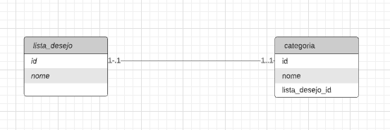
5. Relacionamento entre tabelas
5.1 Relacionamento um para um
São relacionamentos em que uma ocorrência de uma entidade em A está associada no máximo a uma ocorrência em uma entidade B e uma ocorrência na entidade B está associada no máximo a uma ocorrência na entidade A.
No exemplo abaixo podemos afirmar que uma lista de desejo pode somente conter uma categoria vinculada a ela.

Slide 35
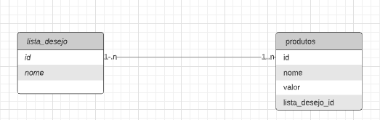
5. Relacionamento entre tabelas
5.2 Relacionamento um para muitos
Um relacionamento 1:m ocorre com freqüência em situações de negócio. Às vezes ocorre em forma de árvore ou em forma hierárquica.
No exemplo abaixo, temos a seguinte representação: cada lista de desejo cadastrada possui vários produtos ligados a ela. O campo lista_desejo_id foi escolhido como chave estrangeira, que define de fato a ligação entre as duas tabelas. A representação ficaria assim:

Slide 36
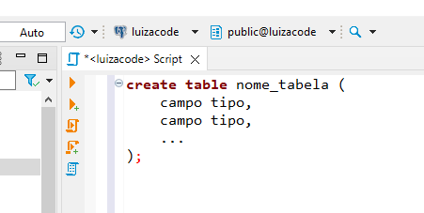
6. SQL Nativo
6.1 Create table
A instrução CREATE TABLE é usada para criar uma nova tabela em um banco de dados.
Os parâmetros de coluna especificam os nomes das colunas da tabela.
O parâmetro tipo especifica o tipo de dados que a coluna pode conter (por exemplo, varchar, integer, date, etc.)

Slide 37
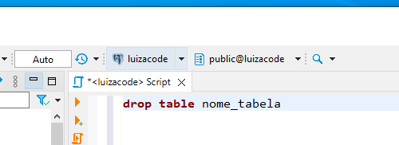
6. SQL Nativo
6.2 Drop table
A instrução DROP TABLE é usada para excluir uma tabela em um banco de dados.
A seguir a sintaxe da instrução:

Slide 38
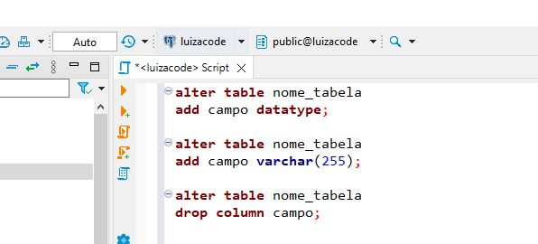
6. SQL Nativo
6.3 Alter table
A instrução ALTER TABLE é usada para adicionar, excluir ou modificar colunas em uma tabela existente.
A seguir a sintaxe da instrução de adição, exclusão ou alteração de campos:

Slide 39
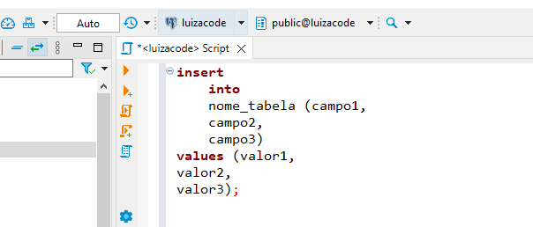
6. SQL Nativo
6.4 Insert into
A instrução INSERT INTO é usada para inserir novos registros em uma tabela.
Devemos especificar os nomes das colunas e os valores a serem inseridos:

Slide 40
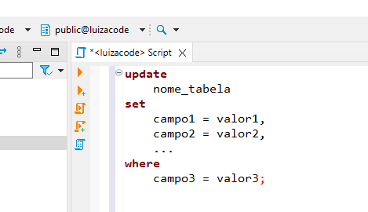
6. SQL Nativo
6.5 Update
A instrução UPDATE é usada para modificar os registros existentes em uma tabela.
É extremamente importante ter cuidado ao atualizar registros em uma tabela! Observe sempre a cláusula WHERE declaração. Ela especifica quais registros devem ser atualizados. Se você omitir essa cláusula, todos os registros da tabela serão atualizados!

Slide 41
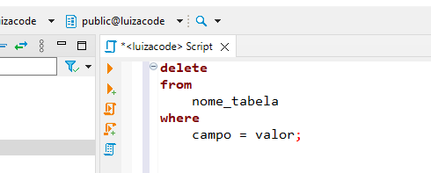
6. SQL Nativo
6.6 Delete
A instrução DELETE é usada para excluir registros existentes em uma tabela.
Para esse instrução também é muito importante ter cuidado com a cláusula WHERE. Caso contrário registros que não deveriam ser apagados podem ser impactados!

Slide 42
7. Manipulação de dados SQL
7.1 Select
A cláusula SELECT é usada para selecionar dados de um banco de dados.
Os dados retornados são armazenados em uma tabela de resultados, chamada de conjunto de resultados.
Aqui, coluna1, coluna2, ... são os nomes dos campos da tabela da qual você deseja selecionar os dados. Se você deseja selecionar todos os campos disponíveis na tabela, use a seguinte sintaxe:

Slide 43
7. Manipulação de dados SQL
7.2 Join
A cláusula JOIN é usada para combinar linhas de duas ou mais tabelas, com base em uma coluna relacionada entre elas.
Observe que a coluna id na tabela lista_desejo se refere ao "lista_desejo_id" na tabela "produtos". A relação entre as duas tabelas acima é a coluna ”lista_desejo_id".
Em seguida, podemos criar a seguinte instrução SQL (que contém um INNER JOIN), que seleciona os registros que possuem valores correspondentes em ambas as tabelas:

Slide 44
7. Manipulação de dados SQL
7.3 Where
A cláusula WHERE é usada para filtrar registros.
Ele é usado para extrair apenas os registros que atendem a uma condição especificada.
Lembrando que a cláusula WHERE não é usada apenas em declarações SELECT, ela também é usada em UPDATE, DELETE, etc.!

Slide 45
7. Manipulação de dados SQL
7.4 Order by
A palavra-chave ORDER BY é usada para classificar o conjunto de resultados em ordem crescente ou decrescente.
Ela classifica os registros em ordem crescente por padrão. Para classificar os registros em ordem decrescente, use a palavra-chave DESC.

Slide 46
7. Manipulação de dados SQL
7.5 Group by
A instrução GROUP BY agrupa as linhas que têm os mesmos valores em linhas de resumo.
Ela é frequentemente usada com funções agregadas (COUNT, MAX, MIN, SUM, AVG) para agrupar o conjunto de resultados por uma ou mais colunas.

Slide 47
7. Manipulação de dados SQL
7.6 COUNT, AVG e SUM
A função COUNT retorna o número de linhas que corresponde a um critério especificado.
A função AVG retorna o valor médio de uma coluna numérica.
A função SUM retorna a soma total de uma coluna numérica.

Slide 48
7. Manipulação de dados SQL
7.7 MIN E MAX
A função MIN retorna o menor valor da coluna selecionada.
A função MAX retorna o maior valor da coluna selecionada.

Slide 49
7. Manipulação de dados SQL
7.8 LIKE
O operador LIKE é usado em uma cláusula WHERE para procurar um padrão especificado em uma coluna.
Existem dois curingas frequentemente usados ​​em conjunto com o operador:
O sinal de porcentagem (%) representa zero, um ou vários caracteres
O sinal de sublinhado (_) representa um único caractere

Slide 50
4ªEDIÇÃO
Banco de dados
NoSQL

Slide 51
Ementa:
Banco de dados não relacional
Introdução ao MongoDB
Instalando e configurando o MongoDB (VSCode)
Base de dados no MongoDB
Operações CRUD do MongoDB
Operadores de Comparação e Lógicos no MongoDB
Agregação no MongoDB
Mapeamento SQL para MongoDB
Notes:
Curriculo caindo em desuso? 20min

Slide 52
9. Banco de dados não relacional - NoSQL

Slide 53
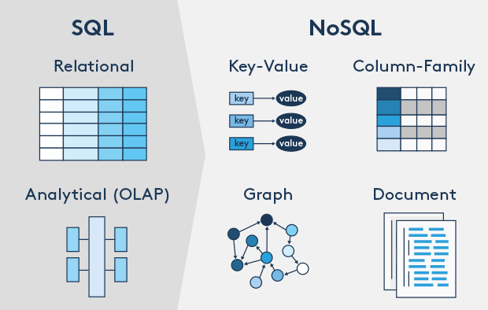
9. Banco de dados não relacional
9.1 O que é NoSQL?
O termo 'NoSQL' se refere a tipos não relacionais de bancos de dados, e esses bancos de dados armazenam dados em um formato diferente das tabelas relacionais. No entanto, os bancos de dados NoSQL podem ser consultados usando APIs de linguagem idiomática, linguagens de consulta estruturadas declarativas e linguagens de consulta por exemplo, razão pela qual também são chamados de bancos de dados "não apenas SQL".

Slide 54
9. Banco de dados não relacional
9.2 Para que é usado um banco de dados NoSQL?
Os bancos de dados NoSQL são amplamente usados em aplicativos da web em tempo real e big data, porque suas principais vantagens são alta escalabilidade e alta disponibilidade.
Os bancos de dados NoSQL também são a escolha preferida dos desenvolvedores, pois eles naturalmente aceitam um paradigma de desenvolvimento ágil, adaptando-se rapidamente aos requisitos em constante mudança. Os bancos de dados NoSQL permitem que os dados sejam armazenados de maneiras mais intuitivas e fáceis de entender, ou mais próximas da maneira como os dados são usados pelos aplicativos - com menos transformações necessárias ao armazenar ou recuperar usando APIs no estilo NoSQL. Além disso, os bancos de dados NoSQL podem aproveitar ao máximo a nuvem para oferecer tempo de inatividade zero.

Slide 55
9. Banco de dados não relacional
9.3 Banco de dados relacional versus banco de dados NoSQL
Os dados em um RDBMS são armazenados em objetos de banco de dados que são chamados de tabelas. Uma tabela é uma coleção de entradas de dados relacionadas e consiste em colunas e linhas. Esses bancos de dados requerem a definição do esquema com antecedência, ou seja, todas as colunas e seus tipos de dados associados devem ser conhecidos de antemão para que os aplicativos possam gravar dados no banco de dados. Eles também armazenam informações vinculando várias tabelas por meio do uso de chaves, criando assim um relacionamento entre várias tabelas. No caso mais simples, uma chave é usada para recuperar uma linha específica para que ela possa ser examinada ou modificada.
Por outro lado, em bancos de dados NoSQL, os dados podem ser armazenados sem definir o esquema com antecedência—o que significa que você tem a capacidade de se mover e iterar rapidamente, definindo o modelo de dados à medida que avança. Isso pode ser adequado para requisitos específicos de negócios, seja baseado em gráficos, orientado a colunas, orientado a documentos ou como um armazenamento de valor-chave.

Slide 56
9. Banco de dados não relacional
9.4 Tipos de banco de dados NoSQL
Banco de Documentos: Armazena seus dados em documentos semelhantes aos objetos JSON (JavaScript Object Notation). Possuem normalmente poderosas linguagens de consulta, esses bancos de dados de documentos são ótimos para usos gerais. Eles podem ser facilmente escalados horizontalmente para acomodar grandes volumes de dados. O MongoDB é constantemente classificado como o banco de dados NoSQL mais popular no mundo, e é um exemplo de banco de dados de documentos. Confira abaixo um exemplo de uma collection (“tabela”) do MongoDB:
[{
"_id": ObjectId("5e6261a1df9bcf90c29726d4"),
"nome": "Henrique Marques Fernandes",
"idade": 29
},
{
"_id": ObjectId("5e6261a1df9bcf90c29726d3"),
"nome": "Terry Crews",
"idade": 65,
"pais": "USA"
}]

Slide 57
9. Banco de dados não relacional
9.4 Tipos de banco de dados NoSQL
Chave-Valor: São um tipo mais “simples” de banco de dados, em que cada item contém chaves e valores. Esses valores podem ser qualquer tipo de dado, um texto, um número, um JSON e eles podem ser recuperados fazendo referência a sua chave, fazendo com que sua consulta seja muito simples. Esses bancos são ótimos para quando você precisa armazenar grandes quantidades de dados, mas não precisa executar consultas complexas neles. Os usos mais comuns são ​​para armazenamento de dados em cache. Redis e DynamoDB são provavelmente os bancos mais populares desse tipo.
1 | { “id”: 1, “nome”: “Terry Crews”, “idade”: 65, “pais”: “USA” }
2 | Henrique Marques Fernandes

Slide 58
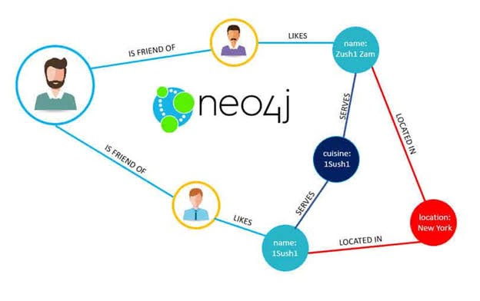
9. Banco de dados não relacional
9.4 Tipos de banco de dados NoSQL
Grafo: Este banco de dados organiza os dados como nós e relacionamentos, que mostram as conexões entre os nós. Isso oferece suporte a uma representação de dados mais rica e completa. Bancos de dados gráficos são aplicados em redes sociais, sistemas de reserva e detecção de fraudes. Exemplo: Neo4j.

Slide 59
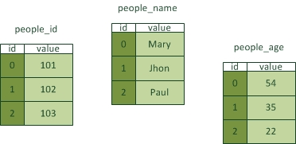
9. Banco de dados não relacional
9.4 Tipos de banco de dados NoSQL
Colunar: Ao invés de cada registro da tabela ficar armazenado em uma linha, o registro passa a ser armazenado em colunas separadas. Essa forma de armazenamento tem algumas vantagens, como exemplo a capacidade de compressão dos dados, se formos analisar a compressão de um banco onde os registros são armazenados em linha, encontraremos em uma mesma linha diferentes tipos (domínios) o que torna o processo mais complicado, já no banco orientado a colunas, cada coluna irá conter o mesmo tipo (domínio) de dado.

Slide 60
9. Banco de dados não relacional
9.4 Benefícios de um banco de dados NoSQL
Flexibilidade: Com os bancos de dados SQL, os dados são armazenados em uma estrutura predefinida muito mais rígida. Mas com o NoSQL, os dados podem ser armazenados de uma forma mais livre, sem aqueles esquemas rígidos. Este design permite inovação e rápido desenvolvimento de aplicativos. Os desenvolvedores podem se concentrar na criação de sistemas para melhor atender seus clientes, sem preocupar-se com os esquemas. Os bancos de dados NoSQL podem lidar facilmente com qualquer formato de dados, como dados estruturados, semiestruturados e não estruturados em um único armazenamento de dados.
Escalabilidade: Em vez de escalar adicionando mais servidores, os bancos de dados NoSQL podem escalar usando hardware comum. Isso tem a capacidade de suportar o aumento do tráfego para atender à demanda com tempo de inatividade zero. Ao expandir, os bancos de dados NoSQL podem se tornar maiores e mais poderosos, e é por isso que eles se tornaram a opção preferida para conjuntos de dados em evolução.

Slide 61
9. Banco de dados não relacional
9.4 Benefícios de um banco de dados NoSQL
Alto Desempenho: A arquitetura de expansão de um banco de dados NoSQL pode ser particularmente valiosa quando o volume de dados ou o tráfego aumenta. Essa arquitetura garante tempos de resposta rápidos e previsíveis em milissegundos de um dígito. Os bancos de dados NoSQL também podem ingerir dados e entregá-los de forma rápida e confiável, e é por isso que os bancos de dados NoSQL são usados em aplicativos que coletam terabytes de dados todos os dias, ao mesmo tempo que exigem uma experiência de usuário altamente interativa. No gráfico abaixo, mostramos uma taxa de entrada de 300 leituras por segundo (linha azul) com uma latência de 95 no intervalo de 3-4 ms e uma taxa de entrada de 150 gravações por segundo (linha verde) com uma latência de 95 no intervalo de 4-5ms.

Slide 62
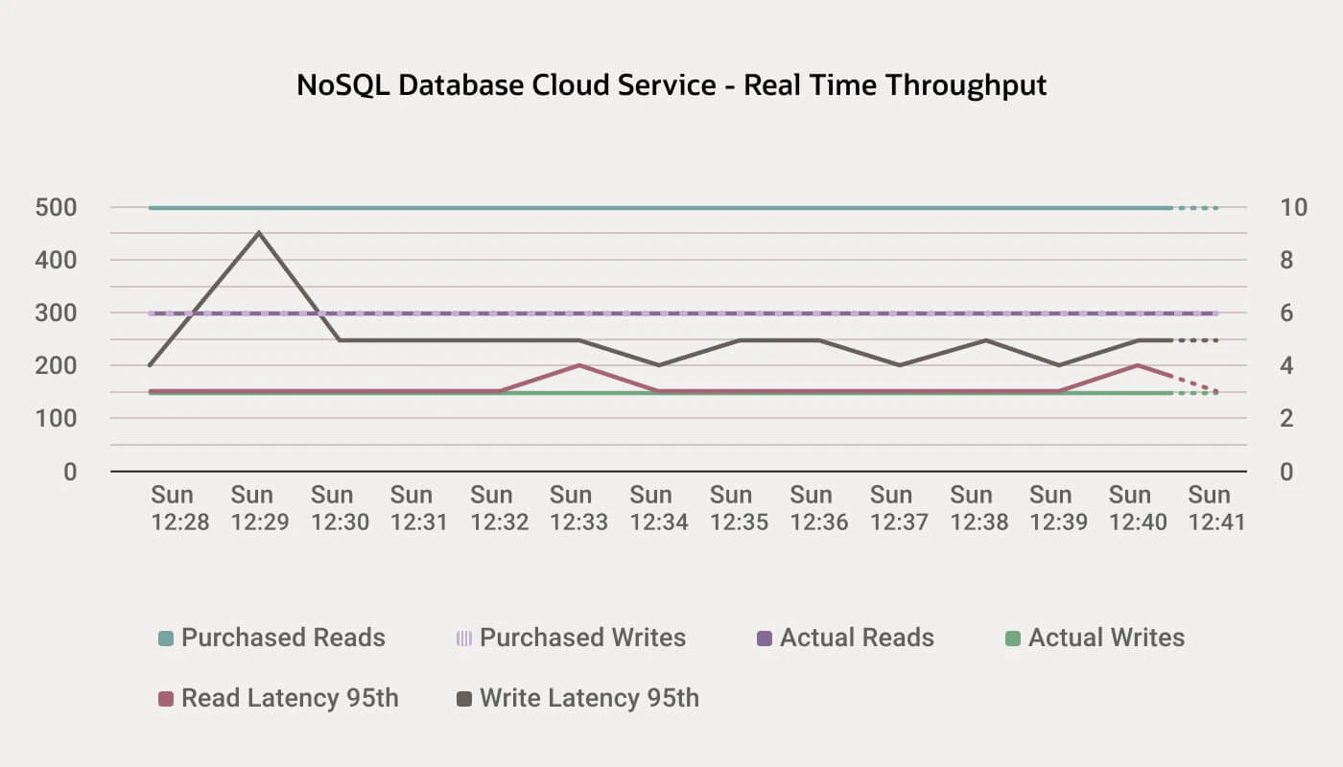
9. Banco de dados não relacional
9.4 Benefícios de um banco de dados NoSQL
Alto Desempenho

Slide 63
9. Banco de dados não relacional
9.4 Benefícios de um banco de dados NoSQL
Disponibilidade: Os bancos de dados NoSQL replicam dados automaticamente em vários servidores, data centers ou recursos de nuvem. Por sua vez, isso minimiza a latência para os usuários, não importa onde eles estejam localizados. Esse recurso também reduz a carga de gerenciamento do banco de dados, o que libera tempo para concentrar-se em outras prioridades.
Altamente Funcional: Os bancos de dados NoSQL são projetados para armazenamentos de dados distribuídos que têm necessidades de armazenamento de dados extremamente grandes. Isso é o que torna o NoSQL a escolha ideal para big data, aplicativos da web em tempo real, cliente 360, compras online, jogos online, Internet of things, redes sociais e aplicativos de publicidade online.

Slide 64
10. Introdução ao MongoDB

Slide 65

10. Introdução ao MongoDB
10.1 - Como funciona o MongoDB
MongoDB é um software de banco de dados orientado a documentos livre, de código aberto e multiplataforma, escrito na linguagem C++. Classificado como um programa de banco de dados NoSQL, o MongoDB usa documentos semelhantes a JSON com esquemas. É desenvolvido pela MongoDB Inc. e publicado sob uma combinação da GNU Affero General Public License e Licença Apache.
Os itens não são relacionados, obrigatoriamente, e sua hierarquia é totalmente flexível. Por conta de seu banco de dados NoSQL, as informações são armazenadas nas coleções e documentos. As coleções são subpartes do banco geral, independentes.

Slide 66
10. Introdução ao MongoDB
10.2 - Vantagens do MongoDB
O MongoDB contém coleções, assim como o banco de dados PostgreSQL contém tabelas. A sua vantagem é a permissão para criar vários bancos de dados e várias coleções dentro do principal.
Na coleção, estão documentos que contêm os dados que vamos armazenar no banco do MongoDB, e uma única coleção pode conter vários documentos. Não existe esquema de tipo, isso significa que não é necessário que um documento seja semelhante ao outro.

Slide 67
10. Introdução ao MongoDB
10.2 - Vantagens do MongoDB
Nos documentos, pode-se armazenar dados aninhados. Essa conexão de dados permite criar relações complexas entre eles e armazená-los no mesmo documento, o que torna o trabalho e a busca mais eficientes em comparação com o SQL. Além disso, podemos citar:
Não precisa projetar o esquema do banco de dados ao trabalhar com o mongoDB;
Fornece grande flexibilidade para os campos nos documentos;
Trabalha com dados heterogêneos;
Não requer nenhuma adição ou injeção de SQL;
Facilmente integrável com o Big Data Hadoop (com diversas versões open source).

Slide 68
10. Introdução ao MongoDB
10.3 - Desvantagens do MongoDB
Utiliza muita memória para armazenar e estocar dados;
Limite de 16 MB de dados para armazenar nos documentos;
Limite para aninhar dados nos arquivos BSON em até 100 níveis.

Slide 69
11. Instalando e configurando o MongoDB

Slide 70
11. Instalando o MongoDB
11.1 Instalando o MongoDB no VSCode
O Visual Studio Code tem um ótimo suporte para trabalhar com bancos de dados MongoDB , seja sua própria instância ou no Azure com MongoDB Atlas . Com a extensão MongoDB para VS Code , você pode criar, gerenciar e consultar bancos de dados MongoDB de dentro do VS Code.
Instale a extensão
O suporte do MongoDB para VS Code é fornecido pela extensão MongoDB para VS Code . Para instalar a extensão MongoDB para VS Code, abra a visualização Extensions pressionando Ctrl+Shift+X e procure por 'MongoDB' para filtrar os resultados. Selecione a extensão MongoDB para VS Code .

Slide 71
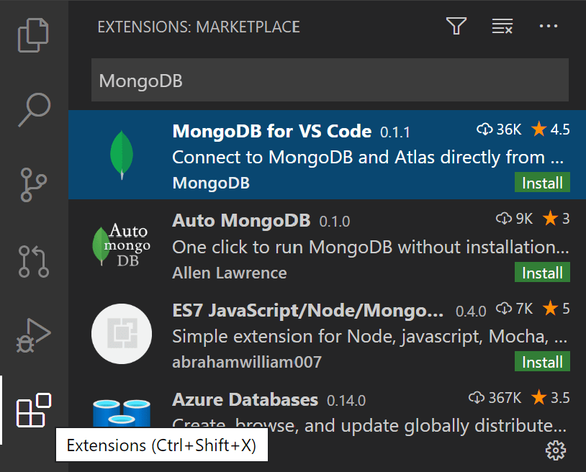
11. Instalando o MongoDB
11.1 Instalando o MongoDB no VSCode

Slide 72
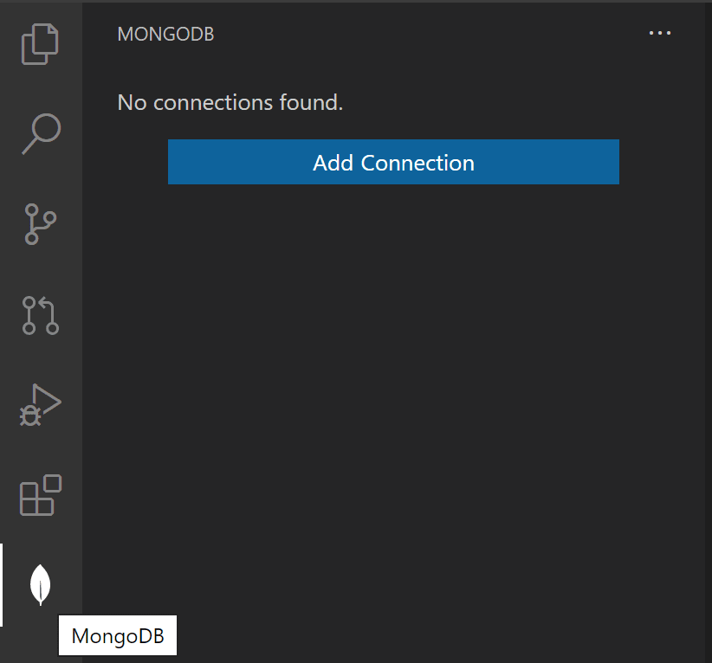
11. Instalando o MongoDB
11.1 Instalando o MongoDB no VSCode
Conecte-se ao MongoDB
Depois de instalar a extensão MongoDB para VS Code, você notará que há uma nova visualização da barra de atividades do MongoDB . Selecione a visualização do MongoDB e você verá o MongoDB Explorer.

Slide 73
11. Configurando o MongoDB
11.1 Configurando o MongoDB no VSCode
Para se conectar a um banco de dados MongoDB, selecione Adicionar conexão e insira os detalhes da conexão para o banco de dados e, em seguida , Conectar , o padrão é um servidor MongoDB local em mongodb://127.0.0.1:27017. Você também pode inserir uma string de conexão, clicar no link "conectar com uma string de conexão" e colar a string de conexão.

Slide 74
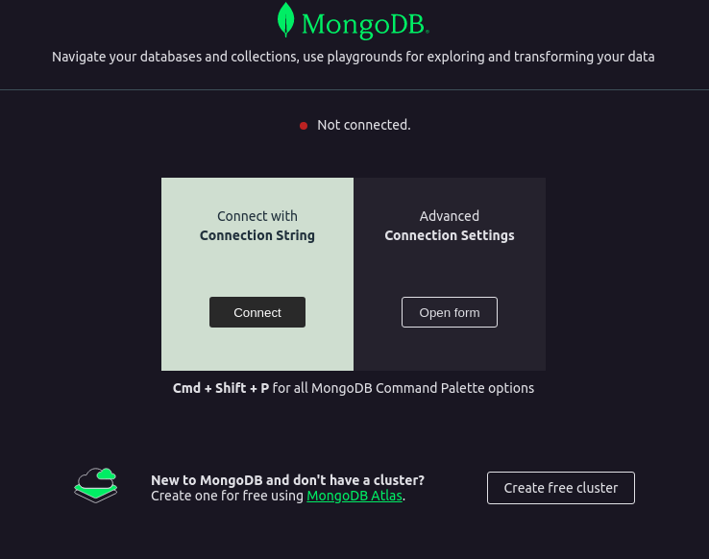
11. Configurando o MongoDB
11.2 Cluster atlas MongoDB no VSCode
Passo 1

Slide 75
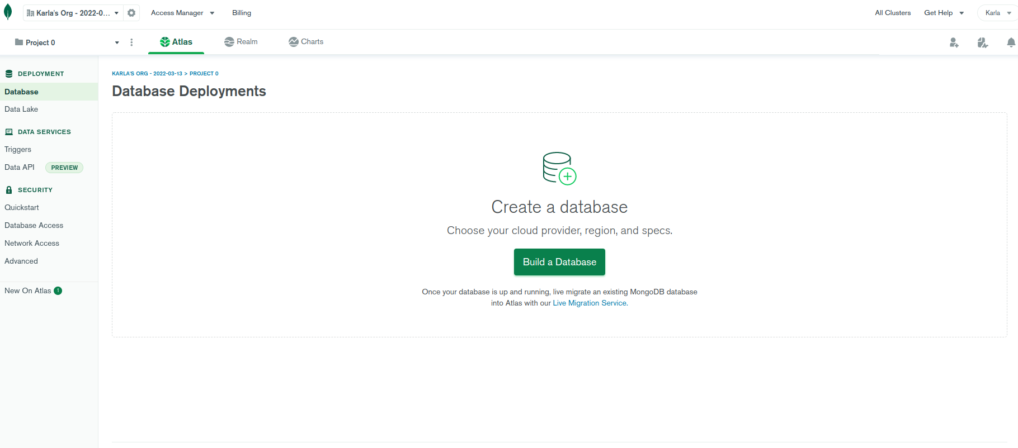
11. Configurando o MongoDB
11.2 Cluster atlas MongoDB no VSCode
Passo 2: Crie uma conta e faça login.
Passo 3: Clique em Build a Database.

Slide 76
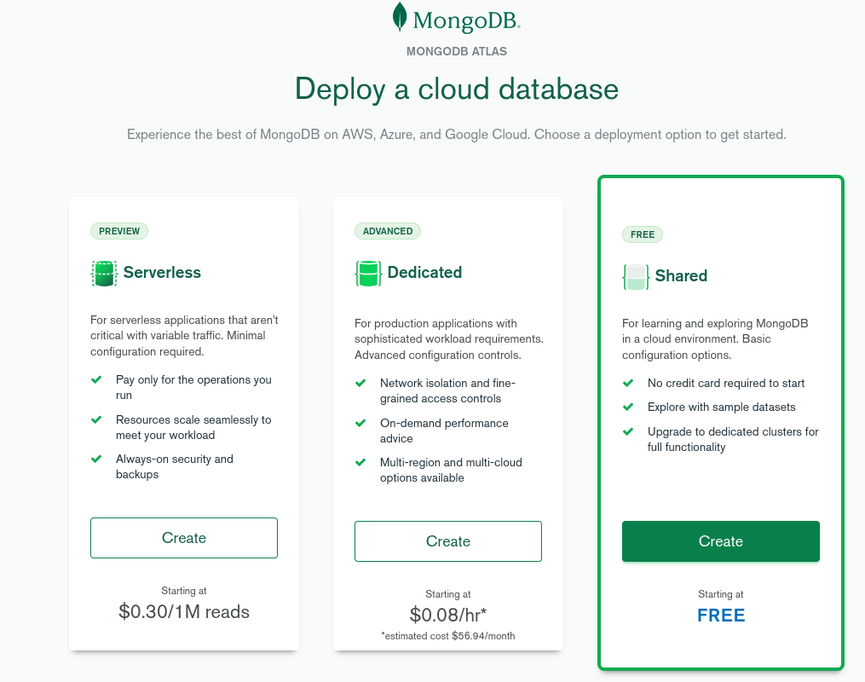
11. Configurando o MongoDB
11.2 Cluster atlas MongoDB no VSCode

Slide 77
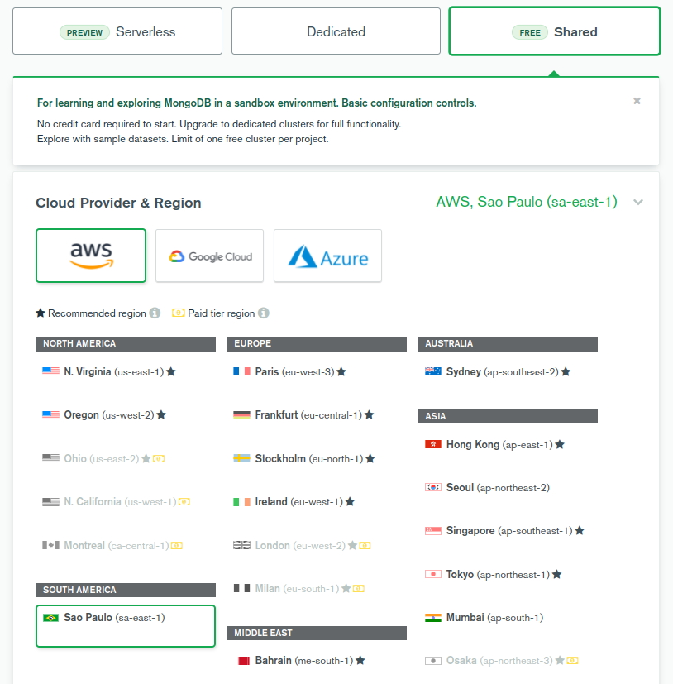
11. Configurando o MongoDB
11.2 Cluster atlas MongoDB no VSCode

Slide 78
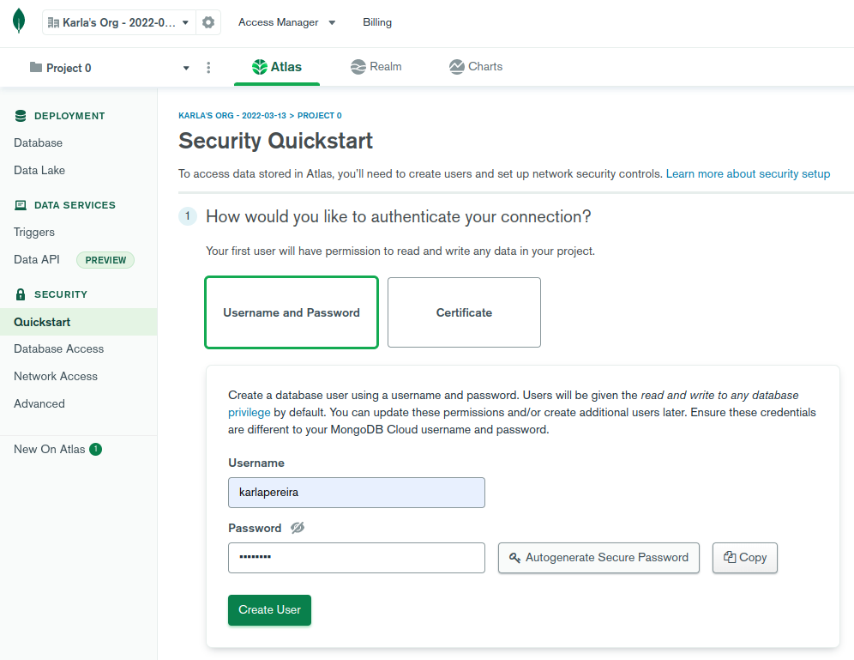
11. Configurando o MongoDB
11.2 Cluster atlas MongoDB no VSCode

Slide 79
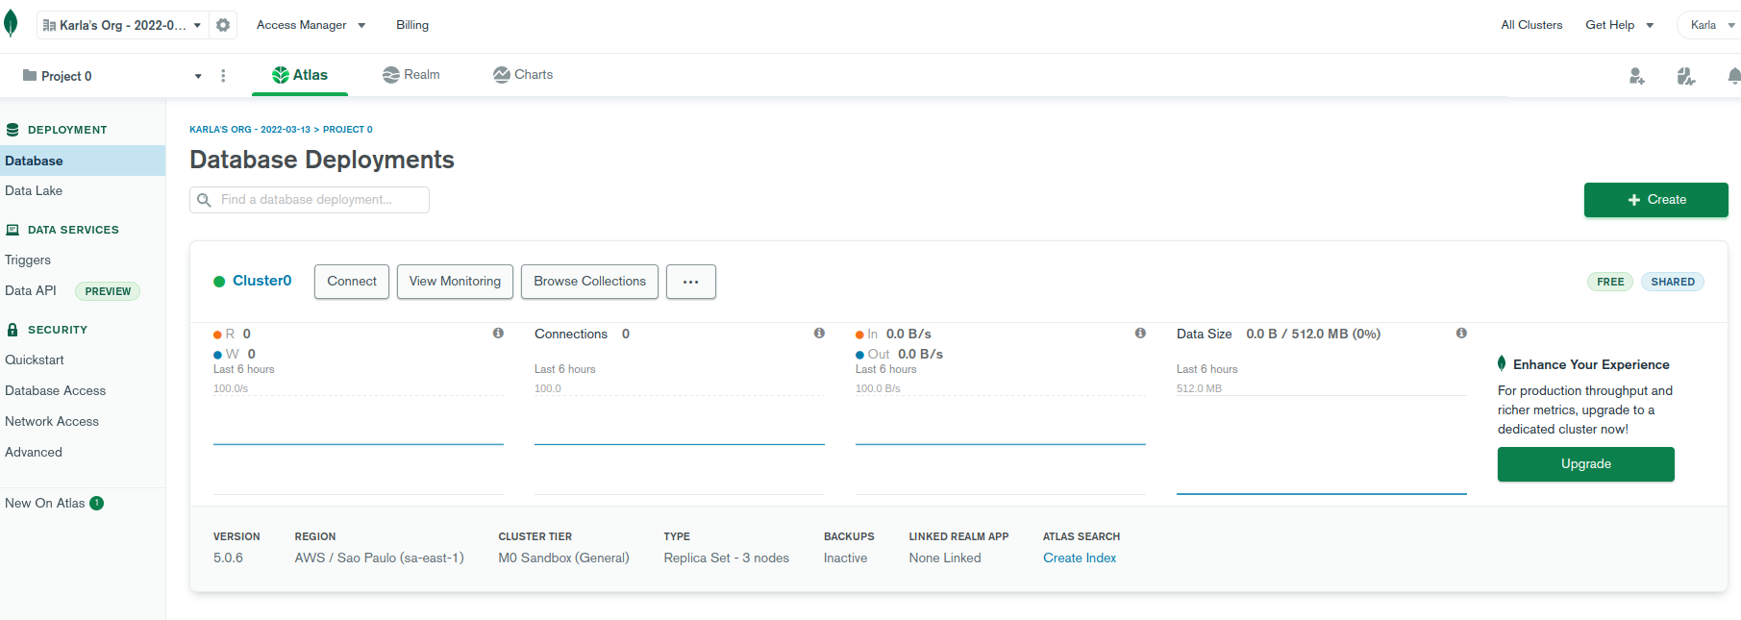
11. Configurando o MongoDB
11.2 Cluster atlas MongoDB no VSCode

Slide 80
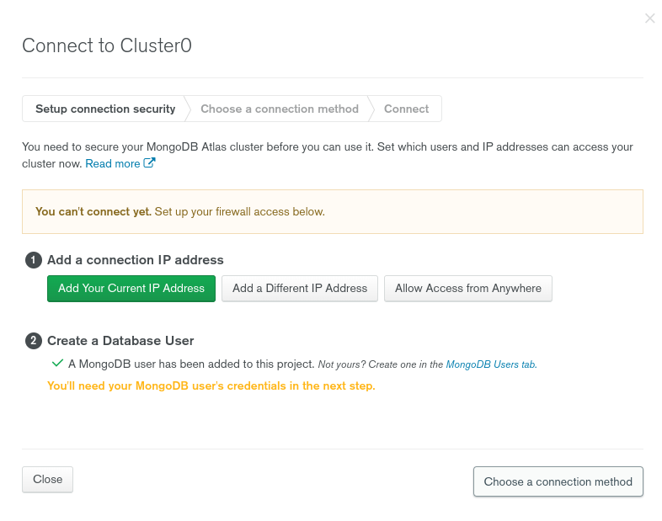
11. Configurando o MongoDB
11.2 Cluster atlas MongoDB no VSCode

Slide 81
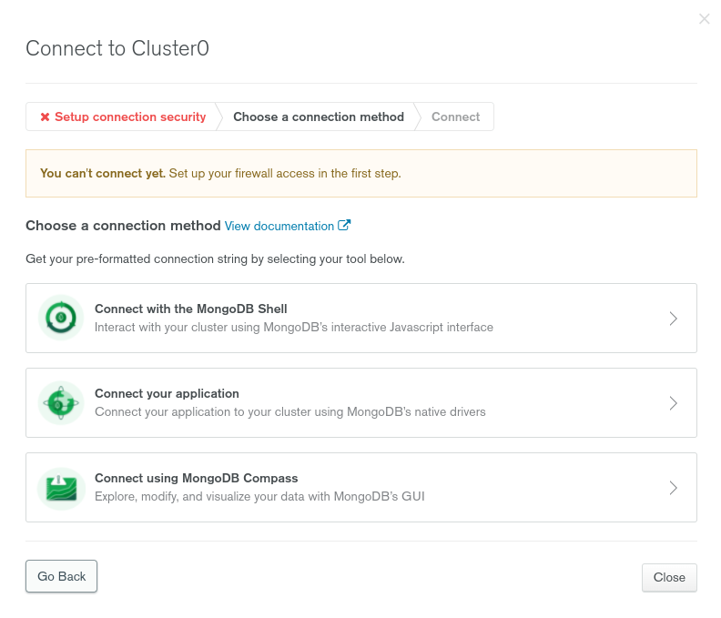
11. Configurando o MongoDB
11.2 Cluster atlas MongoDB no VSCode

Slide 82
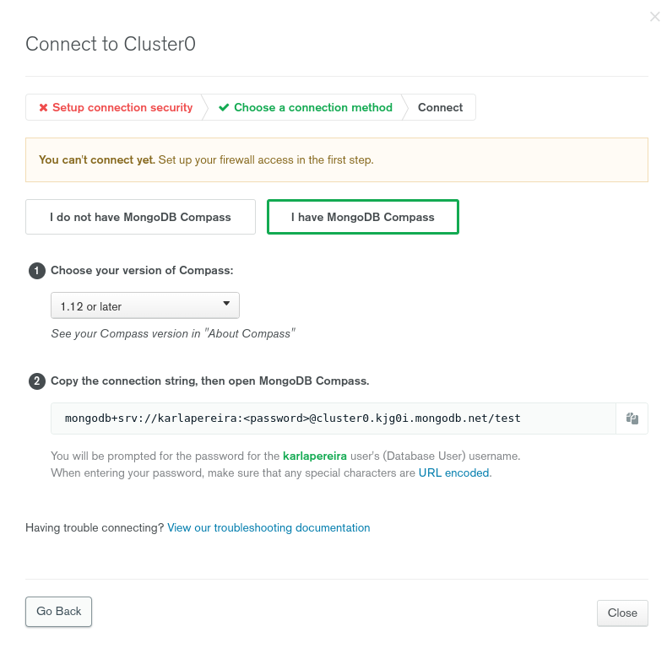
11. Configurando o MongoDB
11.2 Cluster atlas MongoDB no VSCode

Slide 83
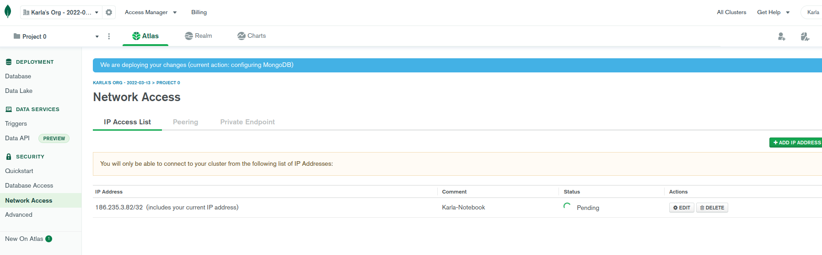
11. Configurando o MongoDB
11.2 Cluster atlas MongoDB no VSCode

Slide 84

11. Configurando o MongoDB
11.2 Cluster atlas MongoDB no VSCode
Após copiar a Connection String, trocar a parte do <password> pela senha criada no atlas e conectar no vs code

Slide 85

11. Configurando o MongoDB
11.3 MongoDB Local no VSCode (Opcional)

Slide 86

11. Configurando o MongoDB
11.4 Usando o MongoDB VS Code
Uma vez anexado, você pode trabalhar com o servidor MongoDB, gerenciando bancos de dados, coleções e documentos do MongoDB.

Slide 87

11. Configurando o MongoDB
11.4 Usando o MongoDB VS Code
Você pode expandir bancos de dados para visualizar suas coleções com seus esquemas e índices e pode selecionar Documentos MongoDB individuais para visualizar seu JSON.

Slide 88

11. Configurando o MongoDB
11.4 Usando o MongoDB VS Code
Você também pode anexar um shell do MongoDB à conexão ativa, simplesmente clicando com o botão direito do mouse na própria conexão.

Slide 89

11. Configurando o MongoDB
11.4 Usando o MongoDB VS Code
Comandos do MongoDB: Existem comandos específicos do MongoDB disponíveis na Paleta de Comandos do VS Code ( Ctrl+Shift+P ), bem como nos menus de contexto do Explorer.

Slide 90

11. Configurando o MongoDB
11.4 Usando o MongoDB VS Code
Um dos recursos mais poderosos da integração do VS Code MongoDB é o Mongo Playgrounds . O Playgrounds permite criar, executar e salvar comandos do MongoDB a partir de um editor do VS Code. Crie um novo playground com o comando MongoDB: Create MongoDB Playground .

Slide 91

11. Configurando o MongoDB
11.4 Usando o MongoDB VS Code
Em um playground, você pode fazer referência a entidades e comandos do MongoDB e obter o IntelliSense avançado à medida que digita. Playgrounds são úteis para prototipagem de operações e consultas de banco de dados. Execute as linhas selecionadas nas consultas do playground com o comando MongoDB: Run Selected Lines From Playground .

Slide 92
12. Base de dados no MongoDB

Slide 93
12. Base de dados no MongoDB
12.1 Esquema Flexível NoSQL
Diferentemente dos bancos de dados SQL, onde você deve determinar e declarar o esquema de uma tabela antes de inserir os dados, as coleções do MongoDB , por padrão, não exigem que seus documentos tenham o mesmo esquema. Isso é:
Os documentos em uma única coleção não precisam ter o mesmo conjunto de campos e o tipo de dados de um campo pode diferir entre os documentos de uma coleção.
Para alterar a estrutura dos documentos em uma coleção, como adicionar novos campos, remover campos existentes ou alterar os valores dos campos para um novo tipo, atualize os documentos para a nova estrutura.

Slide 94

12. Base de dados no MongoDB
12.2 Estrutura do documento
Dados aninhados:
Documentos incorporados capturam relacionamentos entre dados armazenando dados relacionados em uma única estrutura de documento. Os documentos do MongoDB possibilitam incorporar estruturas de documentos em um campo ou array dentro de um documento. Esses modelos de dados desnormalizados permitem que os aplicativos recuperem e manipulem dados relacionados em uma única operação de banco de dados.

Slide 95
12. Base de dados no MongoDB
12.2 Estrutura do documento
Dados aninhados:
wishlist document
{
_id: 325123,
name: "Favorita1",
client: {
name: "Luiza",
email: "luiza@magalu.com.br"
},
products = [
{
name: "Notebook",
price: 5780.00,
quantity: 18,
updated_at: "2022/03/15 18:10"
}
]
}
client document
product document

Slide 96

12. Base de dados no MongoDB
12.2 Estrutura do documento
Referências:
As referências armazenam os relacionamentos entre os dados incluindo links ou referências de um documento para outro. Os aplicativos podem resolver essas referências para acessar os dados relacionados. Em geral, esses são modelos de dados normalizados .

Slide 97
12. Base de dados no MongoDB
12.2 Estrutura do documento
Referências:
// client document
{
_id: 986,
name: "Luiza",
email: "luiza@magalu.com.br"
}
// wishlist document
{
_id: 325123,
name: "Favorita1",
client_id: 986,
id_products = [1]
}
// product document
{
_id: 1,
name: "Notebook",
price: 5780.00,
quantity: 18,
updated_at: "2022/03/15 18:10"
}

Slide 98
12. Base de dados no MongoDB
12.3 Características do ObjectId
O campo _id é um dado do tipo ObjectId, e ele tem algumas funções padrões primárias:
_id é a chave primária de todos os elementos de uma coleção, isso permite que os registros sejam diferenciados por padrão.
_id é um campo indexado automaticamente. As pesquisas que especificam {_id: } referem-se ao índice _id como guia.
Em termos de arquitetura, por padrão, o campo _id é um ObjectID, um dos tipos BSON do MongoDB. Os usuários também podem substituir _id por algo diferente de um ObjectID, embora não seja muito recomendado.

Slide 99
12. Base de dados no MongoDB
12.4 Estruturas do ObjectId
Um ObjectId é um tipo BSON binário de 12 bytes representados em 24 caracteres hexadecimais:
Esses bytes são gerados automaticamente e separados em grupos com funcionalidades específicas:
{
"_id": ObjectId("54759eb3c090d83494e2d804")
}
Tamanho | Descrição
4 bytes | 4 bytes que representa os segundos desde a época do Unix
3 bytes | 3-byte com identificador de máquina
2 bytes | 2-byte com o identificador único do processo
3 bytes | 3-byte contador que começa com um número aleatório por coleção

Slide 100

12. Base de dados no MongoDB
12.3 Criando a base de dados e as coleções
use(“database”); //cria e/ou altera para o banco
db.createCollection(“coleção”); //cria uma nova coleção
db.nomedacollection.drop() //deleta uma coleção

Slide 101
13. Operações CRUD do MongoDB

Slide 102
13. Operações CRUD do MongoDB
13.1 CRUD
As operações CRUD criam , leem , atualizam e excluem documentos. No MongoDB não usamos querys igual ao SQL, usamos métodos das classes do banco ou coleções.
13.2 Operações de criação
As operações de criação ou inserção adicionam novos documentos a uma coleção . Se a coleção não existir no momento, as operações de inserção criarão a coleção.
O MongoDB fornece os seguintes métodos para inserir documentos em uma coleção:
db.collection.insertOne({nome: “Luiza”, idade: 30, estudante: false})
db.collection.insertMany([
{},
{}
])

Slide 103

13. Operações CRUD do MongoDB
13.2 Operações de criação

Slide 104
13. Operações CRUD do MongoDB
13.3 Operações de leitura
As operações de leitura recuperam documentos de uma coleção ; ou seja, consultar uma coleção de documentos. O MongoDB fornece os seguintes métodos para ler documentos de uma coleção:
db.collection.find()
>> db.clients.find()
{ '_id': 3, 'name': 'Luiza', 'email': 'luiza@gmail.com'}

Slide 105
13. Operações CRUD do MongoDB
13.3 Operações de leitura
Para indentá-lo facilitando uma melhor leitura podemos usar o método pretty.
>> db.clients.find().pretty()
{
'_id': 3,
'name': 'Luiza',
'email': 'luiza@gmail.com'
}
O campo _id, esse é o identificador de nosso documento, quando não o passamos por parâmetro no find, o próprio Mongo o cria.
O método findOne que retorna somente 1 documento, aquele com a característica mais próxima a busca referenciada. Sua sintaxe é a mesma do método find.

Slide 106
13. Operações CRUD do MongoDB
13.3 Operações de leitura
Projection
O projection é um objeto que passamos como parâmetro do find, com o intuito de obter somente do document os campos que precisamos, isso é muito útil quando temos documentos com inúmeros campos e precisamos tratar somente alguns dados, isso é ótimo para a performance.
db.usuarios.find(
{_id:3},
{ _id:0, usuario:1, senha:1 }
)
O projection retorna somente os campos em que setamos como 1 ou true, não é preciso colocar todos os campos do document no objeto como true ou false, se você não irá precisar do campo _id então você deve setá-lo como 0 ou false, pois por padrão ele é tido como true, é importante a remoção do campo _id quando não for usá-lo até mesmo por uma questão de segurança.

Slide 107
13. Operações CRUD do MongoDB
13.3 Operações de leitura
operadores gt e lt
Existem alguns tipos de chaves que usamos como uma espécie de filtros para o find, como por exemplo:
gt (greater than) maior que
gte (greater than or equals) maior ou igual a
lt (less than) menor que
lte (less than or equals) menor ou igual a
db.alunos.find(
{ notas.matematica: {$gte: 70} }
)

Slide 108
13. Operações CRUD do MongoDB
13.3 Operações de leitura
regex
Você também pode usar expressões regulares nos comandos do Mongo Shell.
>> db.alunos.find({ nome: {$regex: "e"} })
// retorna todos os alunos que possuem a letra "e" em algum lugar do nome
>> db.alunos.find({ nome: {$regex: "^A"} })
// retorna todos os alunos que começam com a letra "A" maiúsculo
>> db.alunos.find({ nome: {$regex: "e$"} })
// retorna todos os alunos que termina com a letra "e"

Slide 109
13. Operações CRUD do MongoDB
13.3 Operações de leitura
operadores lógicos e / ou
Os operadores lógicos são representados pela sintaxe $and / $or e requerem um array, dentro desse array são passadas todas as condições para serem analisadas. O operador $and retorna o documento buscado, somente se todas as queries passadas forem verdadeiras. E o operador $or retorna o documento se pelo menos uma query for verdadeira.
Ex: db.pessoas.find({ $or: [ {condição 1, condição 2} ] })
>> db.alunos.find(
{ $or: [ { nome: {$gt: "D"}, email: {$exists: true} } ] }
)
// retorna todos os alunos que o nome começa a partir da letra D do alfabeto
// ou
// os alunos em que tiverem o campo de email em seu document

Slide 110
13. Operações CRUD do MongoDB
13.3 Operações de leitura
operadores all / in
Esses operadores existem para trabalharmos com arrays.
O operador $all retorna o documento se todos os itens procurados estiverem contidos na query. E o operador $in varre o array mostrando os documents que contenham algum dos itens especificados.
>> db.comidas.find({ favoritas: {$all: ['hot dog', 'cerveja']} })
// retorna os documents que possuem hot dog e cerveja dentro do array de favoritas
>> db.comidas.find({ favoritas: {$in: ['churrasco', 'Hamburguer']} })
// retorna os documents que possuem pelo menos um dos itens no array passado

Slide 111

13. Operações CRUD do MongoDB
13.3 Operações de leitura
Você pode especificar filtros de consulta ou critérios que identificam os documentos a serem retornados.

Slide 112
13. Operações CRUD do MongoDB
13.4 Operações de atualização
As operações de atualização modificam os documentos existentes em uma coleção . O MongoDB fornece os seguintes métodos para atualizar documentos de uma coleção:
>> db.pessoas.update(
{nome: Luiza},
{nome: 'Luiza Magalu', english: true}
)
A função update recebe dois objetos como parâmetro, o primeiro é a query para busca, e o segundo objeto é o replace, ou seja, são os dados que substituirão aquele document.

Slide 113
13. Operações CRUD do MongoDB
13.4 Operações de atualização
set
O operador set é usado quando queremos evitar que a substituição inteira do document aconteça, ou seja, quando queremos acrescentar e / ou alterar somente alguns campos no document, sem apagar todos os outros.
>> db.pessoas.update(
{ nome: Luiza },
{ $set: {idade:22} }
)

Slide 114
13. Operações CRUD do MongoDB
13.4 Operações de atualização
upsert
Cria um novo document, caso não exista nenhum com as características passadas.
>> db.pessoas.update(
{nome: "Amanda"},
{$set: {idade: 40} }, {upsert: true}
)

Slide 115
13. Operações CRUD do MongoDB
13.4 Operações de atualização
unset
Remove os campos especificados nele.
>> db.pessoas.update(
{ nome: 'seu madruga' },
{ $unset: {profissao:1} }
)
// remove o campo profissão do document onde o nome é seu madruga

Slide 116

13. Operações CRUD do MongoDB
13.4 Operações de atualização
Você pode especificar critérios, ou filtros, que identificam os documentos a serem atualizados. Esses filtros usam a mesma sintaxe das operações de leitura.

Slide 117
13. Operações CRUD do MongoDB
13.4 Operações de atualização
Campos:
Nome | Descrição
$currentDate | Define o valor de um campo para a data atual, como uma data ou um carimbo de data/hora.
$inc | Incrementa o valor do campo pelo valor especificado.
$min | Atualiza o campo apenas se o valor especificado for menor que o valor do campo existente.
$max | Atualiza o campo apenas se o valor especificado for maior que o valor do campo existente.
$mul | Multiplica o valor do campo pelo valor especificado.
$rename | Renomeia um campo.
$set | Define o valor de um campo em um documento.
$setOnInsert | Define o valor de um campo se uma atualização resultar na inserção de um documento. Não tem efeito nas operações de atualização que modificam documentos existentes.
$unset | Remove o campo especificado de um documento.

Slide 118
13. Operações CRUD do MongoDB
13.5 Operações de exclusão
As operações de exclusão removem documentos de uma coleção. O MongoDB fornece os seguintes métodos para excluir documentos de uma coleção:
db.collection.deleteOne()
db.collection.deleteMany()
No MongoDB, as operações de exclusão visam uma única coleção . Todas as operações de gravação no MongoDB são atômicas no nível de um único documento.
Você pode especificar critérios, ou filtros, que identificam os documentos a serem removidos. Esses filtros usam a mesma sintaxe das operações de leitura.

Slide 119

13. Operações CRUD do MongoDB
13.5 Operações de exclusão

Slide 120
14. Agregação no MongoDB

Slide 121
14. Agregação no MongoDB
14.1 Agregação
As operações de agregação processam vários documentos e retornam os resultados calculados. Você pode usar operações de agregação para:
Agrupe valores de vários documentos juntos.
Execute operações nos dados agrupados para retornar um único resultado.
Analise as mudanças de dados ao longo do tempo.

Slide 122
14. Agregação no MongoDB
14.2 Pipelines de agregação
Um pipeline de agregação consiste em um ou mais estágios que processam documentos:
Cada estágio realiza uma operação nos documentos de entrada. Por exemplo, um estágio pode filtrar documentos, agrupar documentos e calcular valores.
Os documentos que saem de um estágio são passados ​​para o próximo estágio.
Um pipeline de agregação pode retornar resultados para grupos de documentos. Por exemplo, retorne os valores total, médio, máximo e mínimo.

Slide 123
14. Agregação no MongoDB
14.3 Exemplo de pipeline de agregação
O exemplo de pipeline de agregação a seguir contém dois estágios e retorna a quantidade total do pedido de pizzas de tamanho médio agrupadas por nome de pizza:
db.orders.aggregate( [
// Stage 1: Filter pizza order documents by pizza size
{
$match: { size: "medium" }
},
// Stage 2: Group remaining documents by pizza name and calculate total quantity
{
$group: { _id: "$name", totalQuantity: { $sum: "$quantity" } }
}
] )

Slide 124
14. Agregação no MongoDB
14.3 Exemplo de pipeline de agregação
O estágio $match:
Filtra os documentos do pedido de pizza para pizzas size com medium.
Passa os demais documentos para o estágio $group.
O estágio $group:
Agrupa os documentos restantes por pizza name.
Usa $sum para calcular o pedido total quantity de cada pizza name. O total é armazenado no totalQuantitycampo retornado pelo pipeline de agregação.

Slide 125
14. Agregação no MongoDB
14.4 Métodos de agregação de propósito único
Você pode usar os seguintes métodos de agregação de propósito único para agregar documentos de uma única coleção:
Método | Descrição
db.collection.estimatedDocumentCount() | Retorna uma contagem aproximada dos documentos em uma coleção ou exibição.
db.collection.count() | Retorna uma contagem do número de documentos em uma coleção ou exibição.
db.collection.distinct() | Retorna uma matriz de documentos que possuem valores distintos para o campo especificado.

Slide 126
15. Mapeamento SQL para MongoDB

Slide 127
15. Mapeamento SQL para MongoDB
15.1 Terminologia e Conceitos
A tabela a seguir apresenta as várias terminologias e conceitos SQL e a terminologia e conceitos correspondentes do MongoDB.
Termos/Conceitos SQL | Termos/Conceitos do MongoDB
base de dados | base de dados
tabela | coleção
fila | documento
coluna | campo
índice | índice
aggregation (group by) | aggregation pipeline

Slide 128
Perguntas?

Slide 129


#VemSerFeliz
Notes:
Como vamos falar

